Slide 1
计算机组成原理课程设计申优答辩 ——基于以太网口的文本显示器

Slide 2
程序介绍
基于以太网口的文本显示器：
从一块Digilent Nexys4开发板上先通过16个开关设置一个32位的数据，将这32位的数据通过以太网口传输到另一块Digilent Nexys4开发板。当第二块N4开发板上收到以太网口传输来的数据后开始解析，当解析任务完毕后就向CPU发出中断请求。当CPU响应中断后，进入中断执行程序。判断这32位数据是否符合设定的规范，并且将数据做成一定的映射。在数据映射好之后，CPU把32位数据写入VGA模块，在一个20*15的显示屏幕上的指定位置显示指定颜色的指定字符。

Slide 3
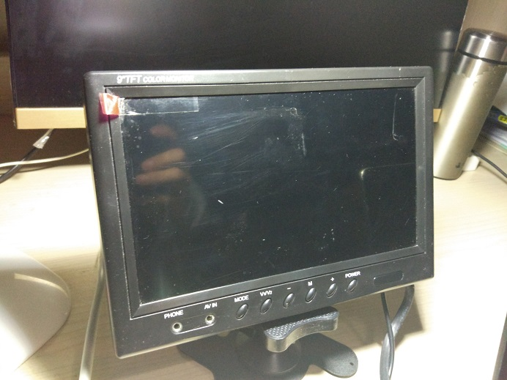
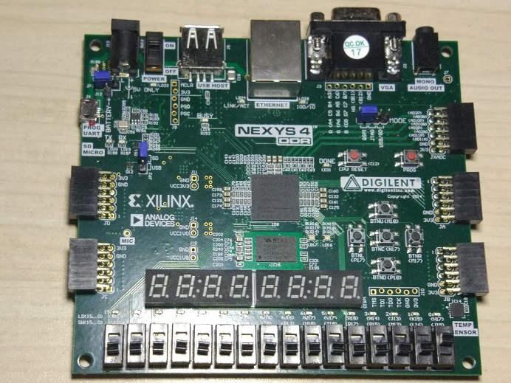
外设
VGA显示器
开发板

Slide 4
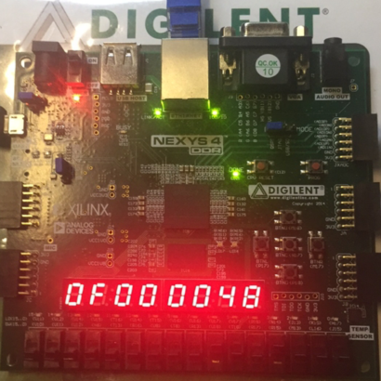
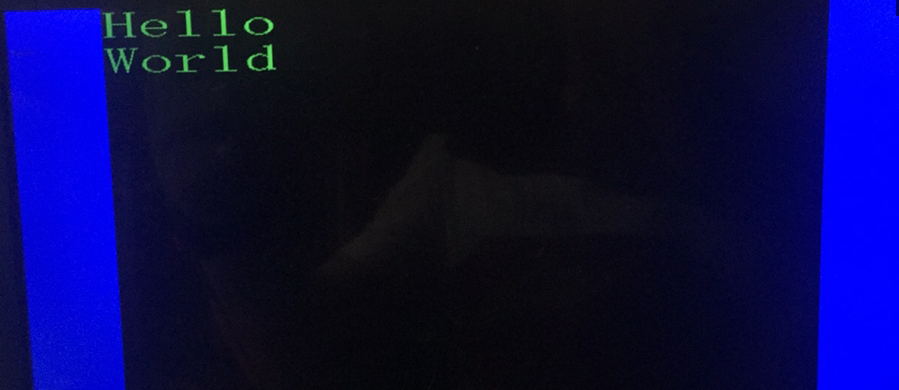
演示

Slide 5
程序流程图
开始
初始化
等待中断，进入中断处理程序。
加载颜色信息
区块选择是否小于300
否
是
把区块设为0
加载区块选择信息
字符是否为字母或数字？
否
是
把字符设为null
做映射变化
加载字符信息
把数据送入VGA对应的寄存器

